Slide 1
Учитель Тимошенкова Любовь Васильевна .
Открытый урок по математике
Тема Приёмы устных вычислений
вида 900 : 3 180 х 4

Slide 2
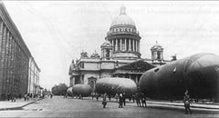
Ленинград

Slide 3
39:3= 420:3=

Slide 4
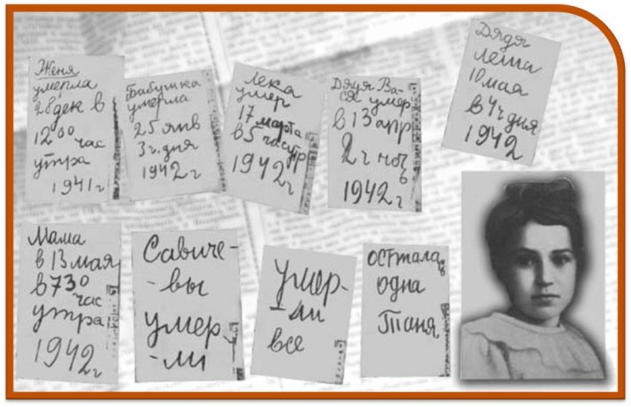

Slide 5
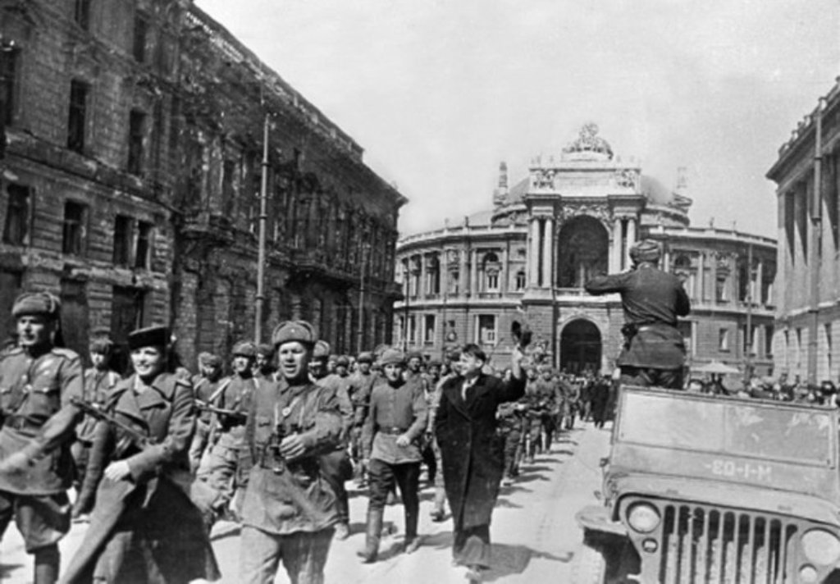
Одесса

Slide 6
210-90=

Slide 7
240-30= 240:30=

Slide 8
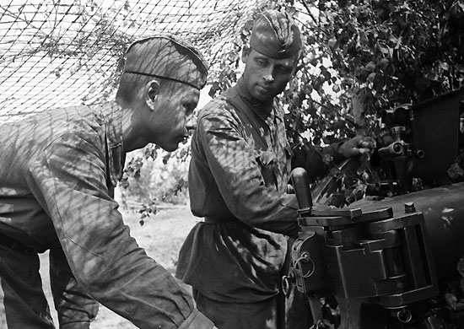
Физ. Минутка !

Slide 9
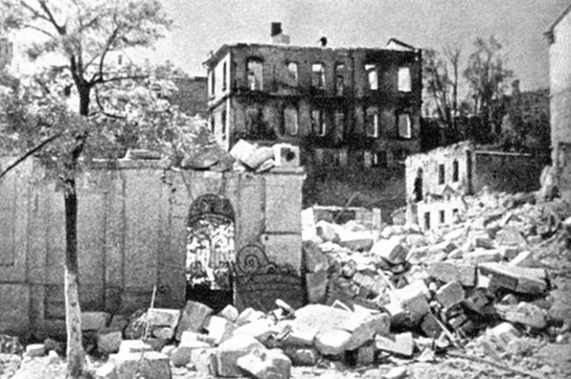
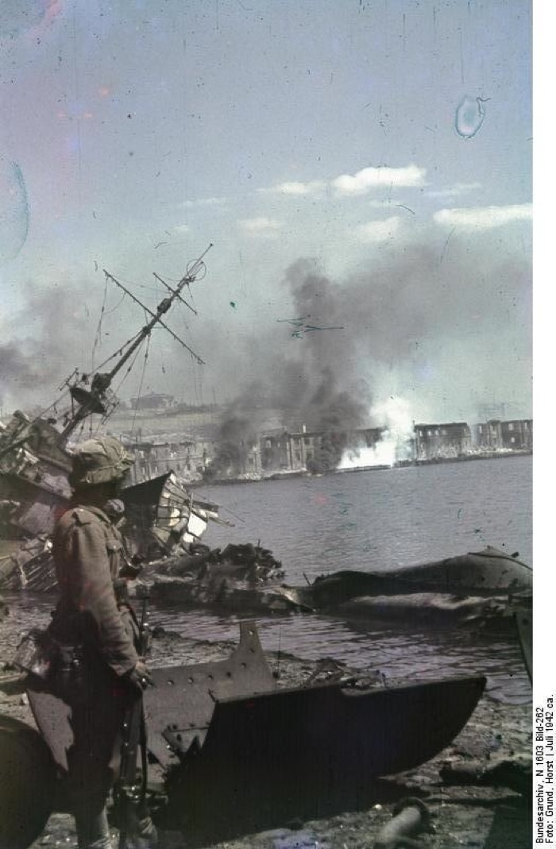
Севастополь.

Slide 10
50х5= 5дес. Х 5 =

Slide 11
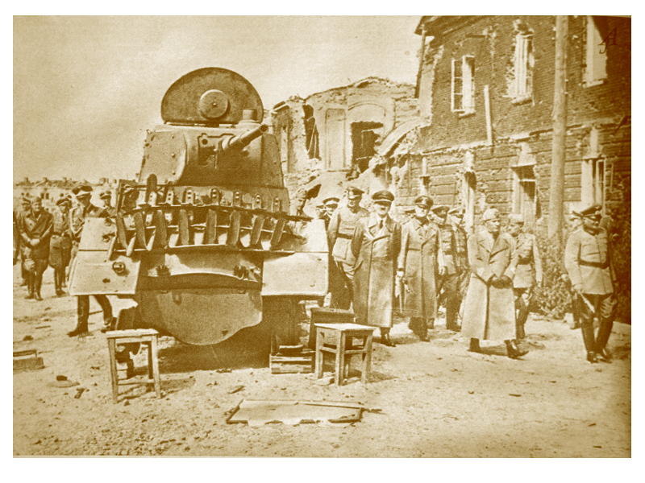
Брест

Slide 12
В бою через каждые три метра немцы поставили 28 танков .Наши танки стояли через 6 метров .Сколько было советских танков ?

Slide 13
28 х 3 = 84 ( метра ) 84 : 6 = 14 ( танков )

Slide 14
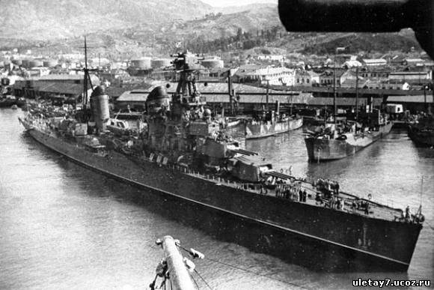
Новороссийск

Slide 16
Равносторонний и равнобедренный

Slide 17
900-(600-100):5=800 (900-600)-100:5=40

Slide 18
Спасибо за внимание !!!

